Slide 1
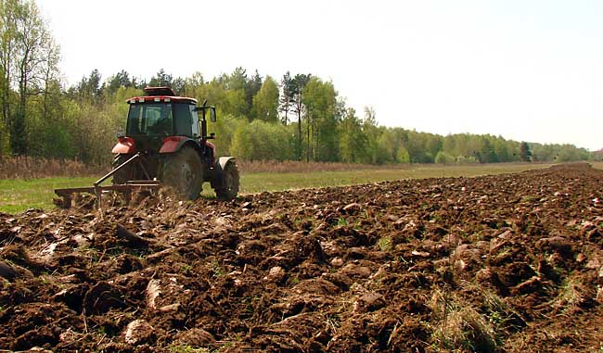
ТРУД ЛЮДЕЙ ВЕСНОЙ

Slide 2
.

Slide 3
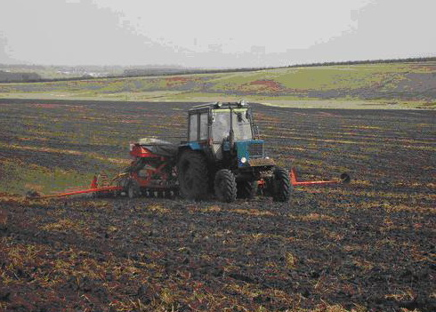
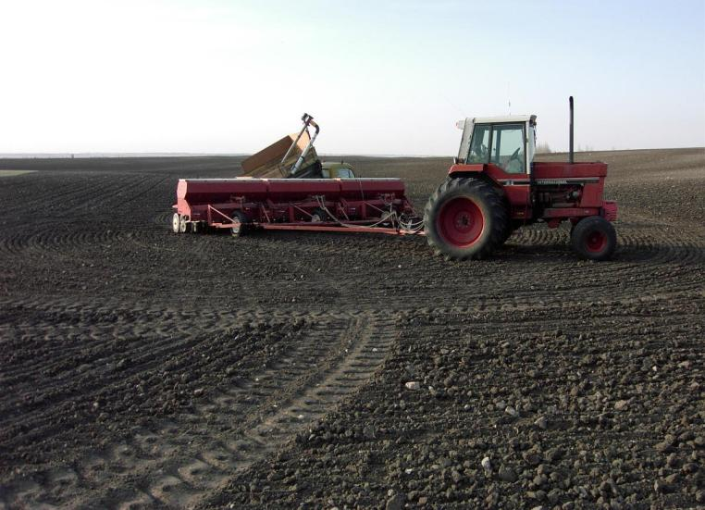
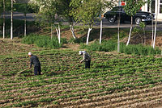

Slide 4
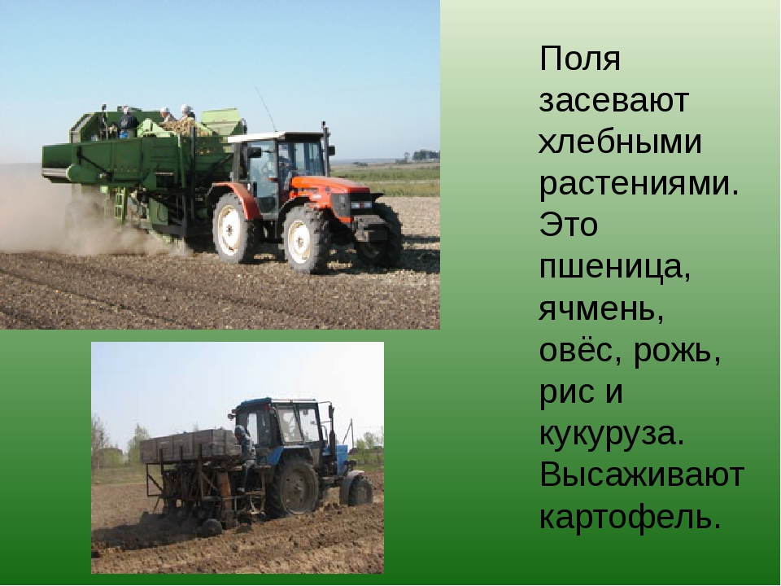

Slide 5
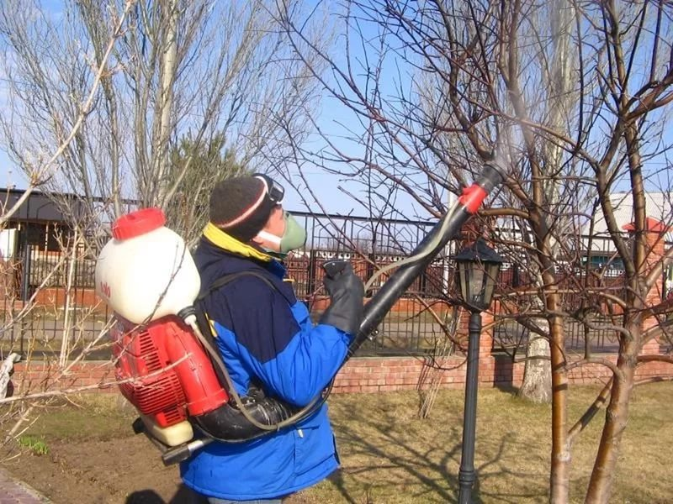
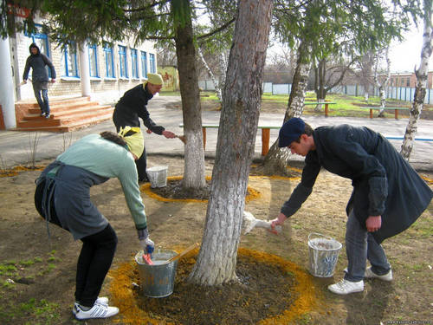
В садах и скверах деревья и кустарники опрыскивают ядовитыми веществами, которые убивают насекомых-вредителей и белят деревья известью.

Slide 6
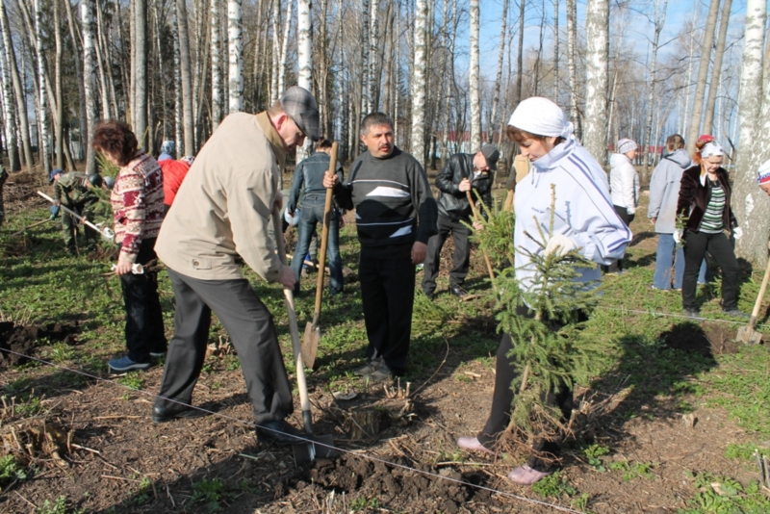
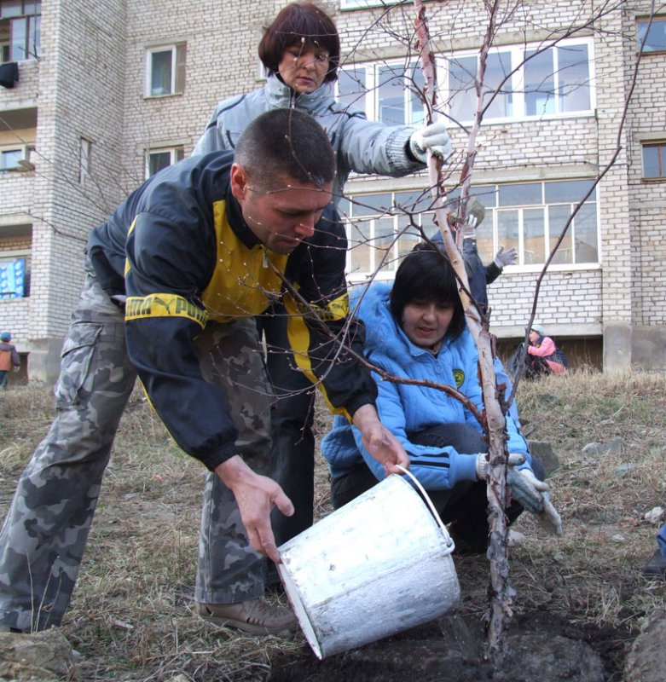
Люди высаживают новые деревья

Slide 7
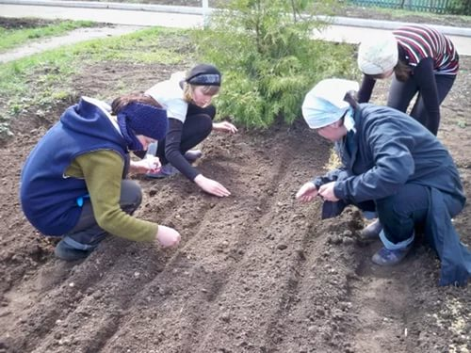
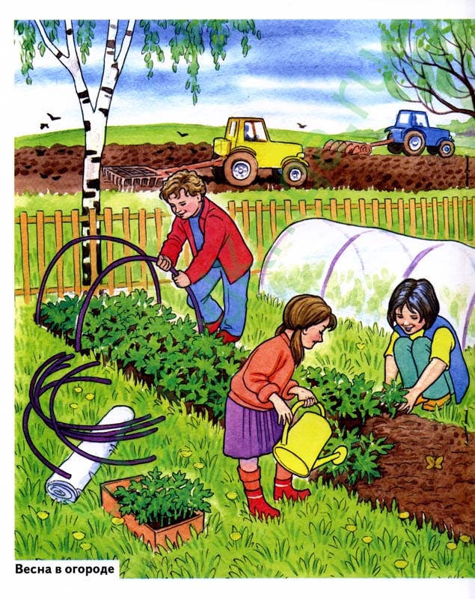
И на огородах готовятся к будующему урожаю: высаживают семена овощей, поливают и укрывают грядки плёнкой.

